Slide 1
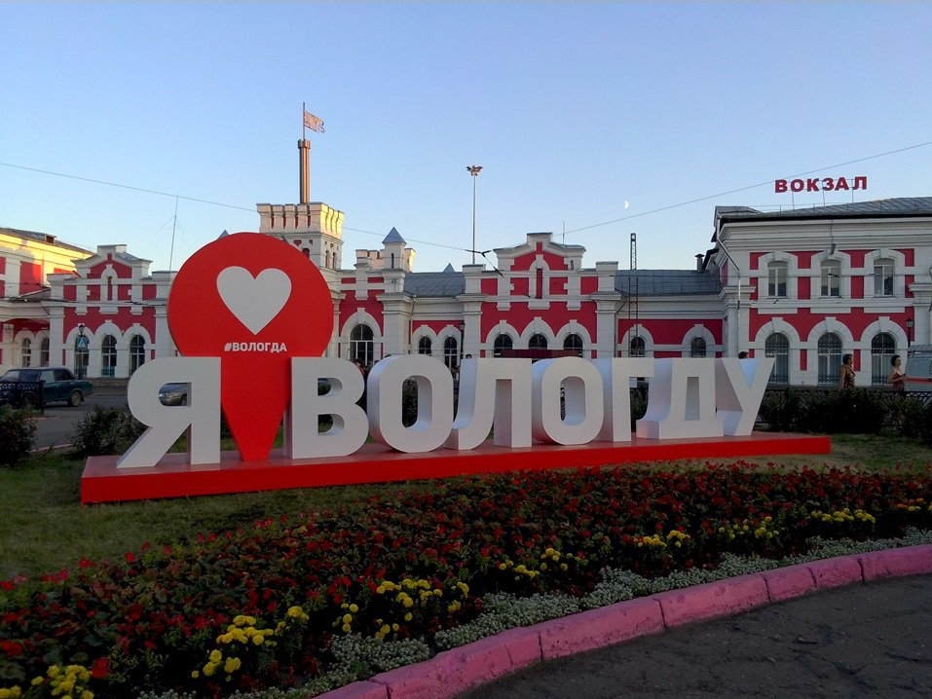
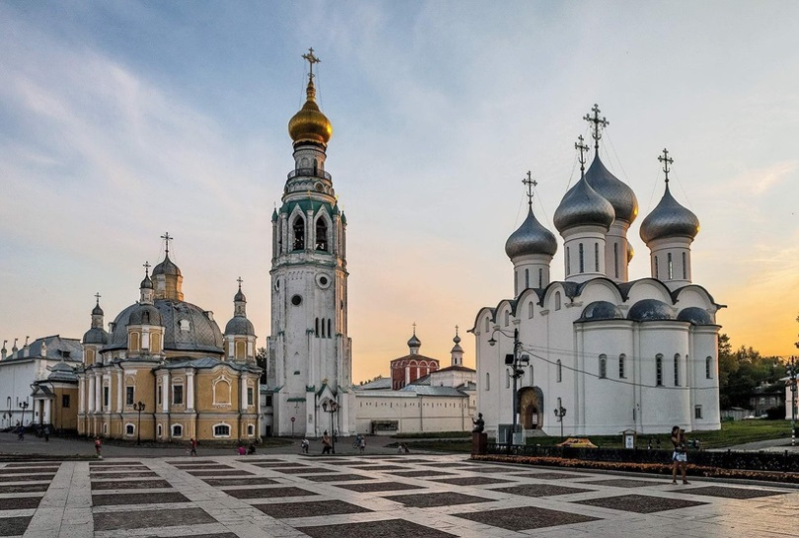
Вологда

Slide 2
Вологда - город в России, административный, культурный, транспортный и научный центр Вологодской области, центр Вологодского района.
Дата основания неизвестна, первое упоминание в летописи приходится на 1147 год. В настоящее время дата считается официальной.
Вологда является одним из крупнейших городов северо-запада России.
Расположен в 450 км от Москвы. Население города — 313 012 чел. (2017). Вместе с подчинённым сельским населённым пунктом Молочное, в границах городского округа, население составляет 320 702.

Slide 3
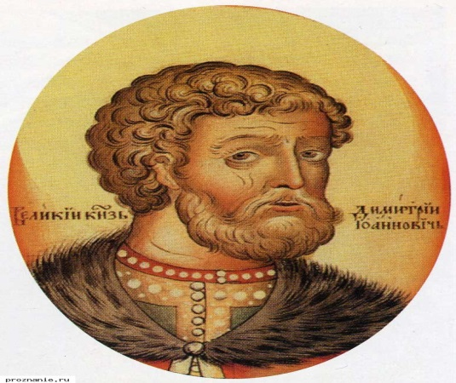
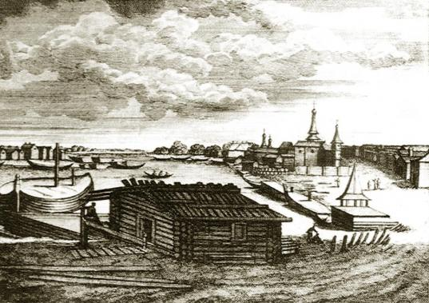
История города
Вологда в древности.
До конца XIV века Вологда находилась в подчинении Новгородской республики.
При Иване III Вологда становится местом сбора войск во время военных походов, хранения казны и хлебных запасов, а также ссылки.

Slide 4
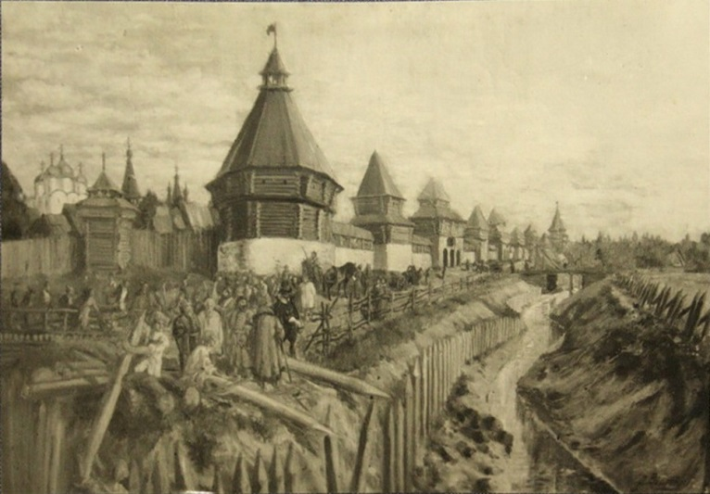
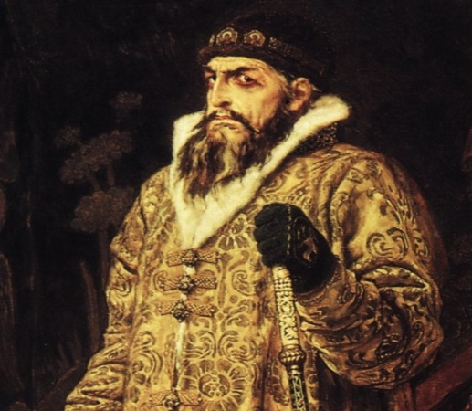
Вологда при Иване IV
В период правления царя Ивана IV Грозного, Вологда становится одним из важнейших транзитных центров во внешней торговле России с Англией, Голландией и другими западными странами по Северодвинскому пути и в торговле с Сибирью по Сухоне и Вычегде.

Slide 5
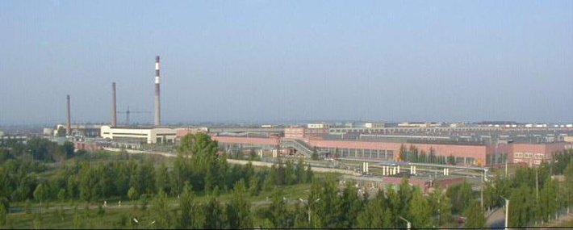
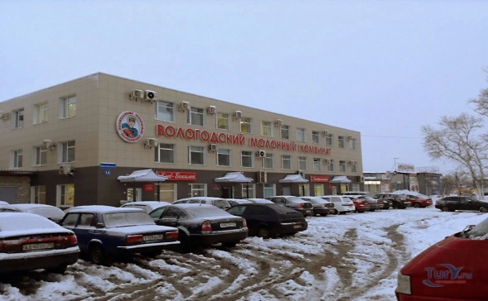
Экономика города и промышленность
Вологда — крупный экономический центр Вологодской области и Северо-Западного федерального округа с многофункциональной структурой, развитой промышленностью и разнообразной сферой услуг.
Вологодский подшипниковый завод
Вологодский молочный комбинат

Slide 6
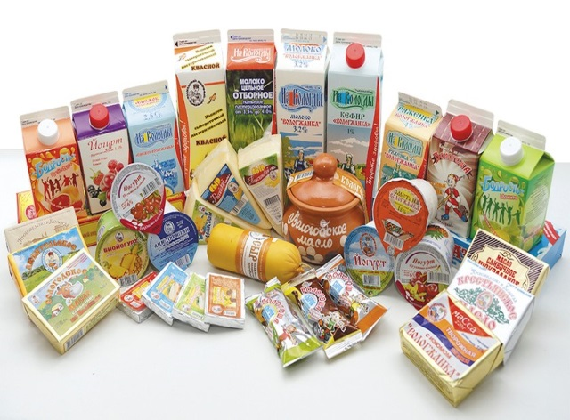
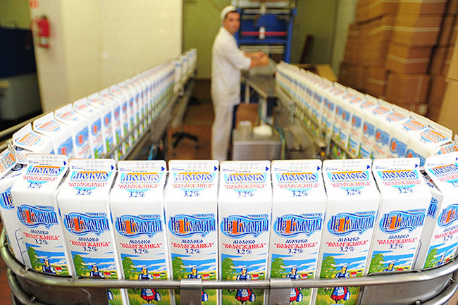
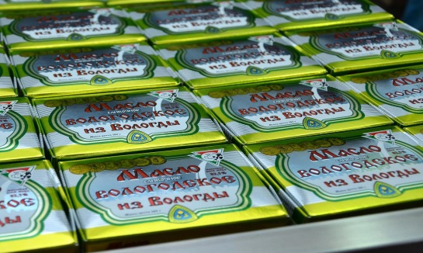
Молочная продукция

Slide 7
Культура города
Вологда — один из культурных центров Русского Севера.
Исторически вологодская культура сформировалась как сплав из новгородских (деревянное зодчество), ростовских и московских (каменное церковное строительство и иконопись) традиций.

Slide 8
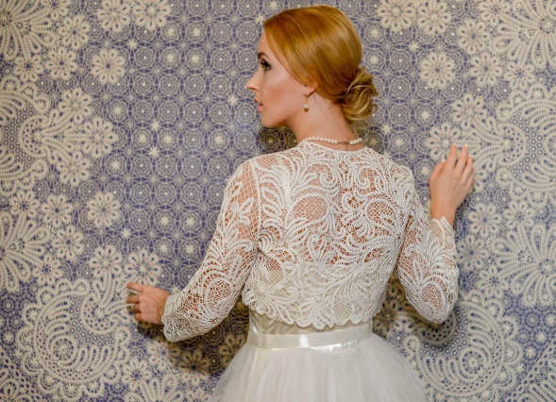
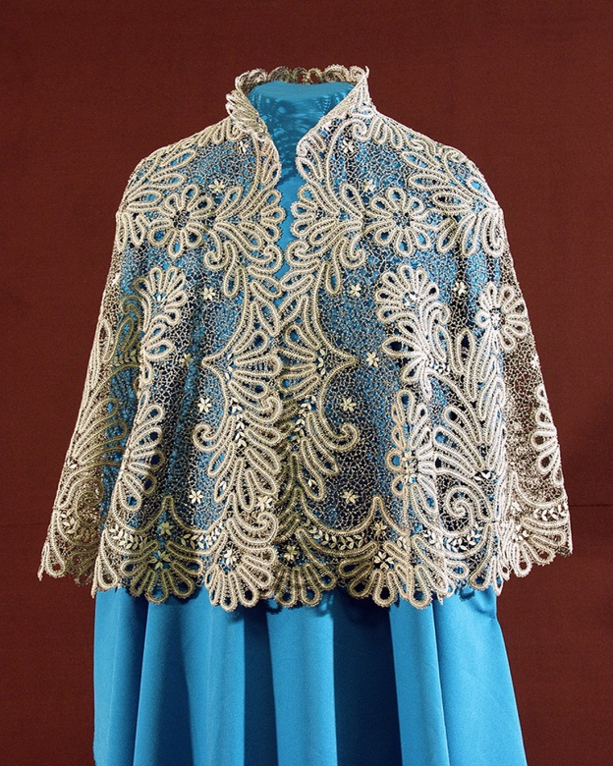
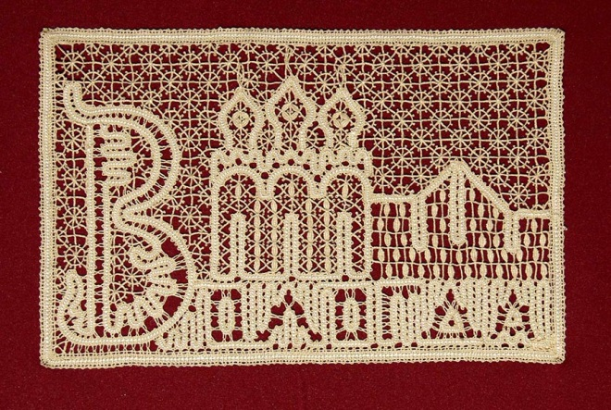
Вологодское кружево

Slide 9
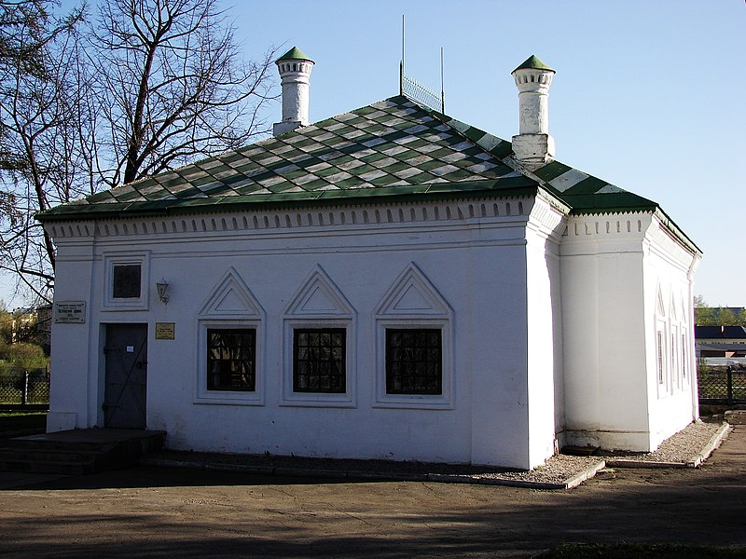
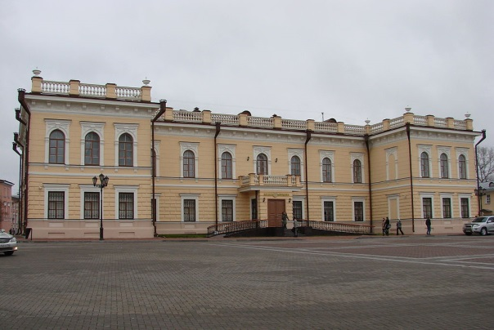
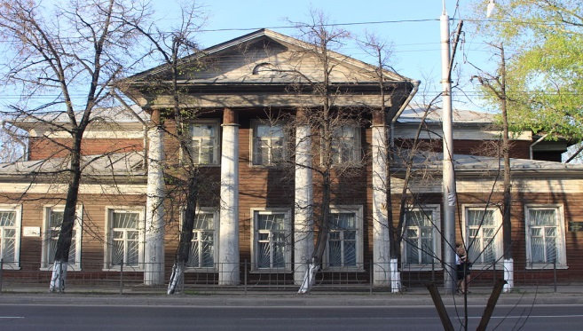
Музеи города
Музей Вологодского кружева
Домик Петра (1885 г.)
Музей дипломатического корпуса

Slide 10
Достопримечательности
Вологда обладает интересным историко-архитектурным наследием. Исторический облик города сформировало гармоничное сочетание памятников каменного и деревянного зодчества.
Среди исторических городов России Вологда занимает особое место по количеству и значимости памятников деревянного зодчества.

Slide 11
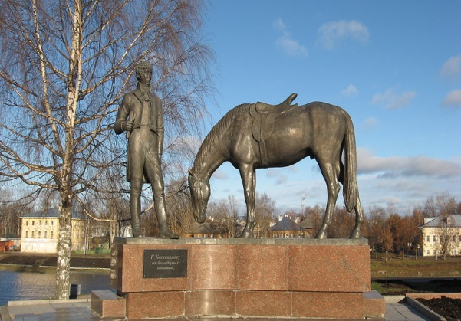
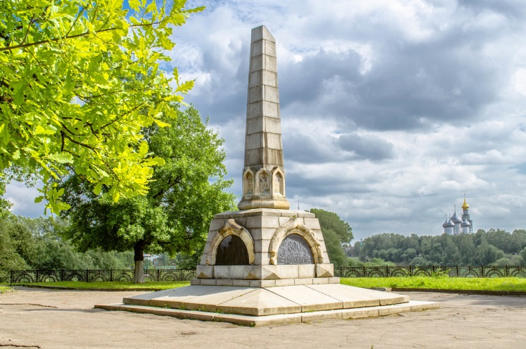
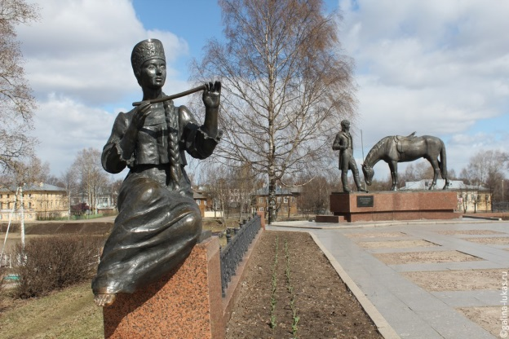
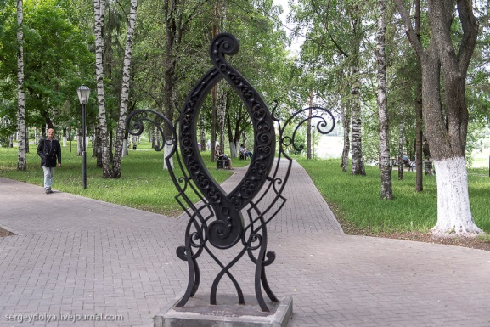
Памятник К.Н.Батюшкову
Памятник 800-летия Вологды
Муза
Памятник букве “О”

Slide 12
Интересные факты
В дореволюционные времена в Вологде некоторое время отбывал ссылку Иосиф Сталин.
Иван Грозный хотел превратить Вологду в столицу, но этому помешал упавший
с потолка недостроенного Софийского собора осколок кирпича, который чуть-чуть
не убил его. Царь решил, что это знак свыше и передумал.
В Вологде можно купить или заказать кружевные или
вязанные… кобуры для пистолета.

Slide 13
Спасибо за внимание

